Slide 1
Material - sammanfogning
Teknik 1

Slide 2
Definition – synonymer till sammanfogning (material)
fog, montage, söm, anläggningsyta, gering, hopfästning, hopklippning, hopklistring

Slide 3
WIKISKOLA - Bearbetning

Slide 4
Ämne - Sammanfogningsteknik
Ämnet sammanfogningsteknik: behandlar olika metoder och tekniker för sammanfogning av material. Dessutom behandlar ämnet kvalitetsbedömning av resultat och hur skötsel av utrustningen skapar förutsättningar för en driftsäker produktion.
Ämnets Syfte: Undervisningen i ämnet sammanfogningsteknik ska syfta till att eleverna utvecklar förmåga att sammanfoga olika material med hjälp av utrustning anpassad för materialet. Undervisningen ska leda till att eleverna utvecklar kunskaper om olika metoder för sammanfogning samt förmåga att bedöma vilken metod som är lämpligast att välja för den aktuella uppgiften.
Kurs i sammanfogning

Slide 5
Sammanfogningsteknik
utvecklar kunskaper om hur information från tillverkningsunderlag används vid sammanfogning av material
utvecklar kunskaper om risker för formavvikelser och felaktigheter vid sammanfogningen samt hur sådana undviks och åtgärdas
tillverka produkter med rätt kvalitet
kunskaper om kvalitetsbedömning av det färdiga resultatet med hjälp av standarder.
utveckla förmåga att lösa produktionstekniska problem.

Slide 6
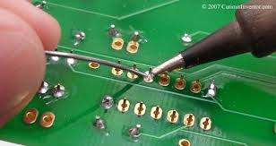
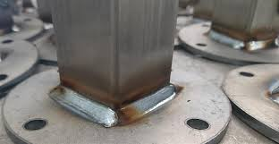
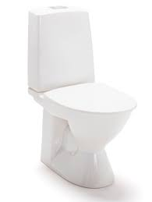
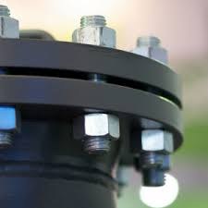
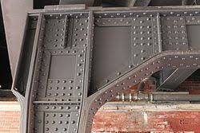
Exempel sammanfogning (gäller ofta för de flesta material)
Sammanfogning av olika material med relevanta sammanfognings- metoder:
limning
nitning
skruvförband
svetsning
lödning
2
1
3
5
4

Slide 7
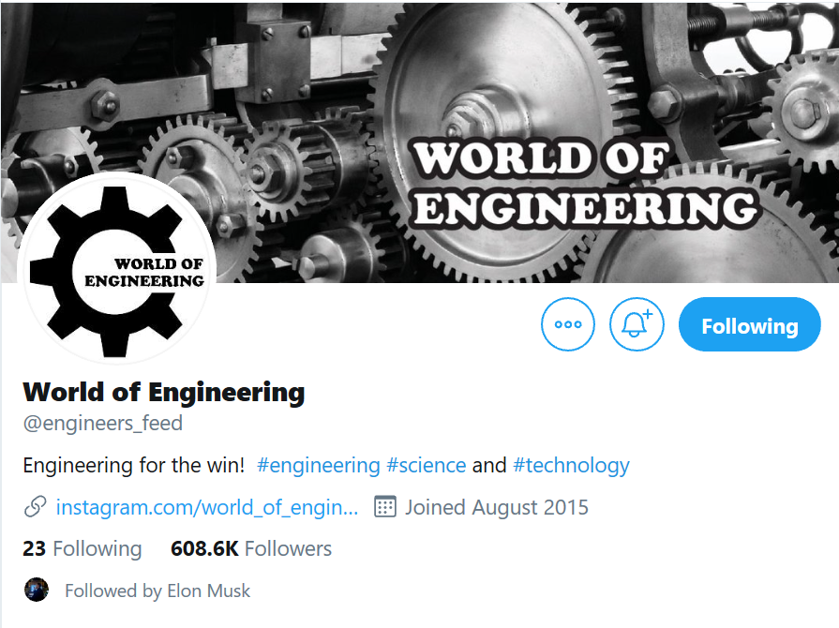
Exempel på sammanfogning
Metall
https://youtu.be/ywzib5Ocyn0 (SVETSNING):
Trä:
https://youtu.be/lxz5s_7w8XM (JOINING)
https://youtu.be/xqCj0kNPsbQ (TRÄHUS)
Plast:
https://youtu.be/OZ3faPwxUMc (LINOLIUM)
Övrigt
https://youtu.be/GUg90CL8DaA (LECA)
https://youtu.be/a9FDL4miIRk (LIMNING)

Slide 8
Exempel på företag som sysslar med sammanfogning
Svenska Fog: Välkommen till hela Sveriges fogfirma, "Vi fogar Sverige”
https://svenskafog.se/index.html
Eksjöverken: tillverkning av stålkonstruktioner. Vi hjälper till med allt ifrån idé till färdig produkt. Utöver det så utför vi även legosvetsning åt industrier
https://eksjoverken.se/.
GA Lindberg: Ofta gör man inget egentligt limval utan blir glad om man hittar något som duger. Man vill helst inte ta ansvar för limfrågorna som egentligen har väldigt stor påverkan på val av produkt.
https://www.galindberg.se/sv/produkter/lim-och-tatning/1002

Slide 9
DiskussionsUppgift
Vilken artefakt skall ni designa?
Vilka egenskaper skall den ha?
Vilket/vilka material skall ni använda?
Hur skall materialen bearbetas?
Vilka parametrar tror ni en konstruktör beaktar vid val av bearbetning?
Hur skall materialen sammanfogas?

